Slide 1


Slide 2
Il Career Day 2022 è una occasione di incontro tra laureandi e laureati e realtà imprenditoriali.
Le aziende e le realtà professionali hanno la possibilità di presentarsi, di raccogliere candidature di inserimento professionale adeguate alle loro esigenze, di effettuare brevi colloqui conoscitivi con i candidati, di condividere esperienze e idee con i Ricercatori dei Dipartimenti.
I laureati/laureandi hanno la possibilità di stabilire un contatto mirato con le realtà produttive, di mettere in evidenza i propri curricula, di partecipare alle presentazioni aziendali, di scoprire le opportunità e le linee tendenziali del mondo del lavoro e delle professioni.

Slide 3
DOVE E QUANDO
5 maggio 2022 ore 9:00
Complesso Universitario di Monte Sant’Angelo
Via Vicinale Cupa Cintia n.26, Napoli

Slide 4
COME
Iscriviti al portale www.jobservice.unina.it
Carica il tuo CV
Consulta l’elenco delle aziende che partecipano
Candidati alle posizioni offerte
N.B. controlla la lista di aziende e le offerte spesso

Slide 5
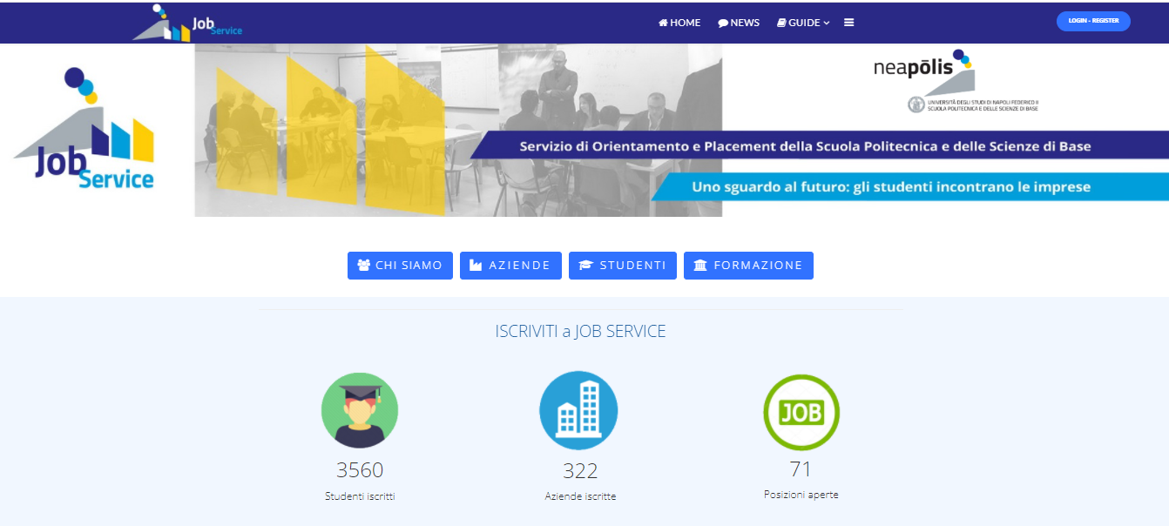
COME
Iscriviti al portale www.jobservice.unina.it

Slide 6
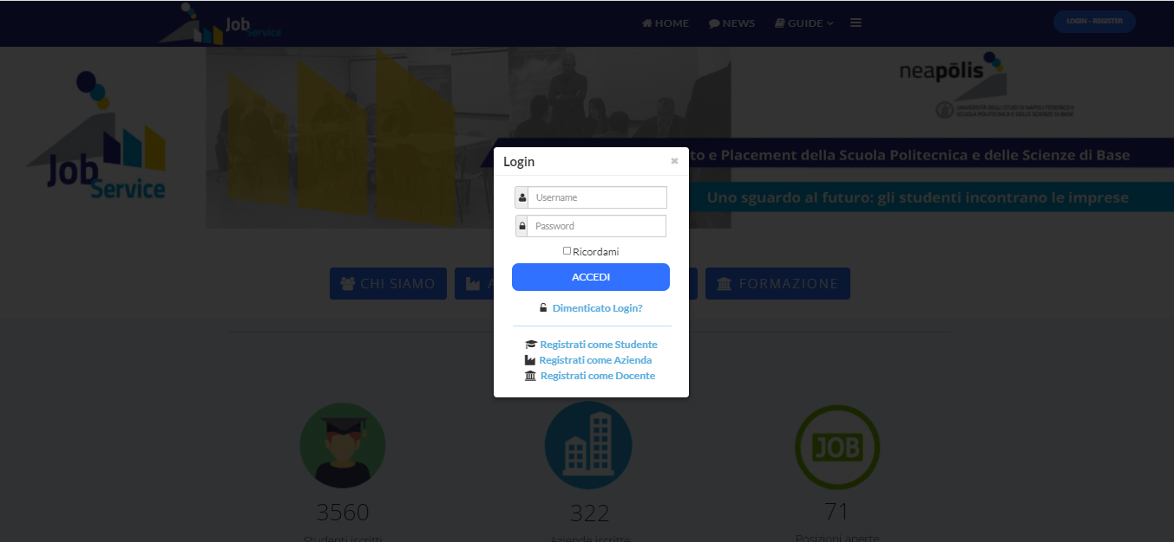
COME
Iscriviti al portale www.jobservice.unina.it

Slide 7
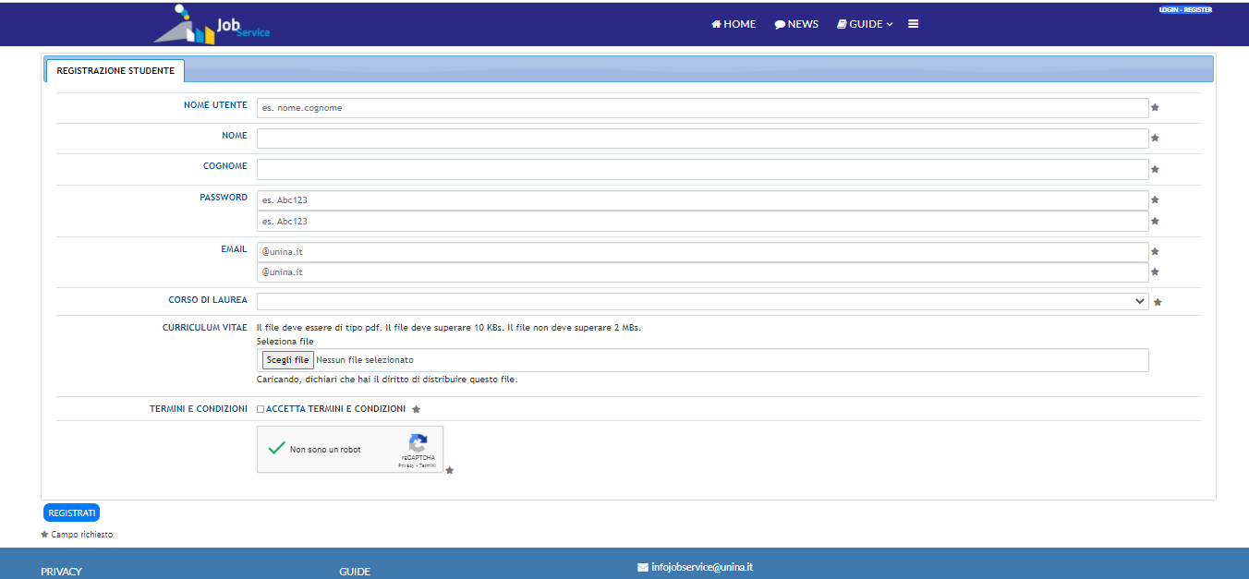
COME
Iscriviti al portale www.jobservice.unina.it

Slide 8
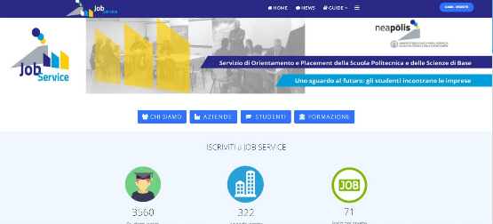

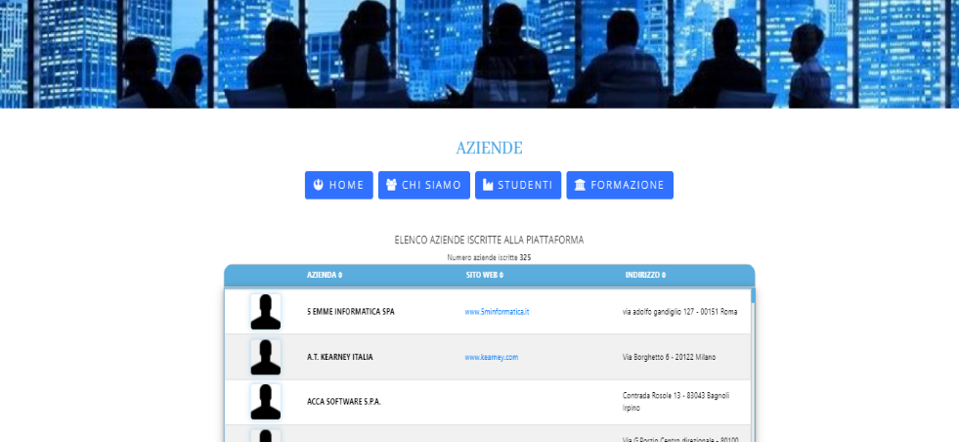
COME
Consulta l’elenco delle aziende che partecipano
Candidati alle posizioni offerte
N.B. controlla la lista di aziende e le offerte spesso

Slide 9
PERCHÈ
Per incontrare i rappresentanti delle aziende presenti
Per capire quali aziende cercano persone con il tuo profilo
Per proporti in prima persona per le posizioni aperte presso
le aziende

Slide 10
MI PREPARO
Consulta il materiale presente nella sezione Formazione del portale
Aggiorna il tuo CV
Studia le offerte
Preparati sulle diverse realtà aziendali presenti
Stampa alcune copie del CV in italiano e in inglese da tenere sempre pronte
Vestiti adeguatamente

Slide 11
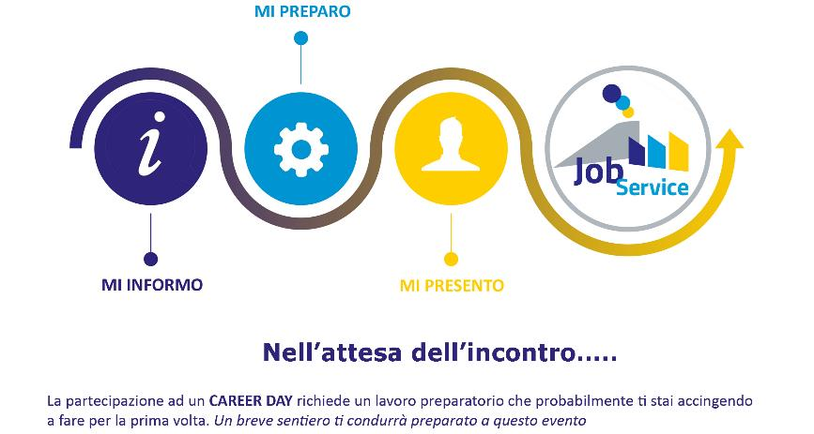
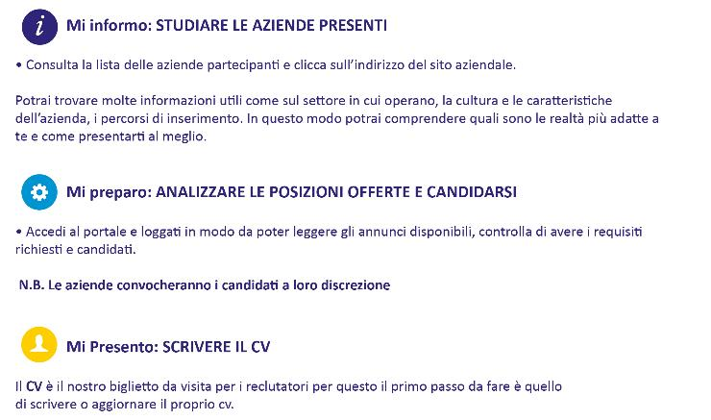
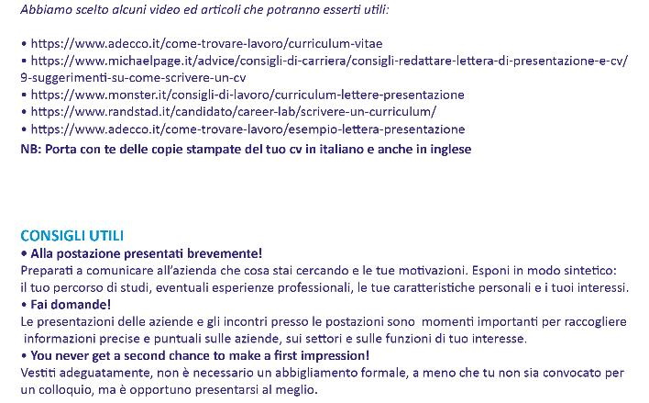
Consulta il materiale nella sezione Formazione del portale

Slide 12
MI PREPARO
Consulta il materiale nella sezione Formazione del portale
ADECCO:
https://www.adecco.it/come-trovare-lavoro/curriculum-vitae
https://www.adecco.it/come-trovare-lavoro/esempio-lettera-presentazione
MICHAEL PAGE:
https://www.michaelpage.it/advice/consigli-di-carriera/consigli-redattare-lettera-di-presentazione-e-cv/9-suggerimenti-su-come-scrivere-un-cv
JOB ADVISOR:
http://www.careerdirectory.it/lavoro/index.html
ACCENTURE:
https:/www.accenture.com/it-it/careers/

Slide 13
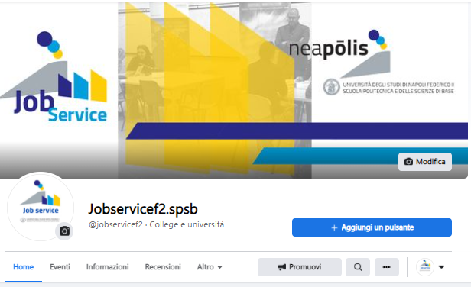

INFO/AGGIORNAMENTI
www.jobservice.unina.it
infojobservice@unina.it
Pagine fb:
Jobservicef2.spsb

Slide 14


